Slide 1
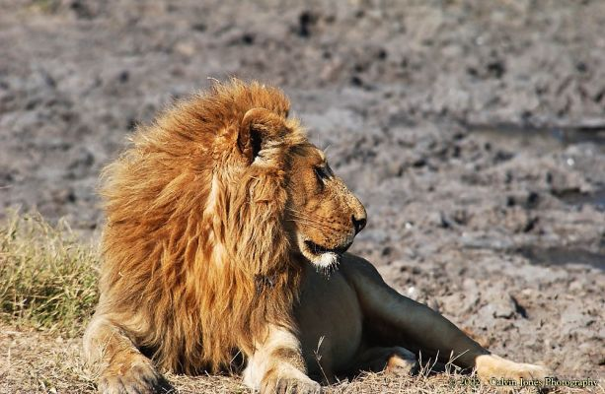
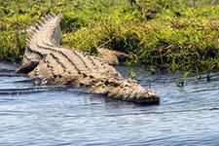
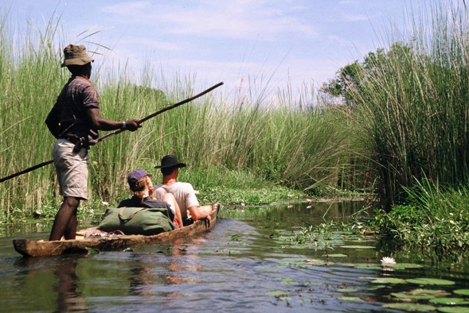
Ботсвана

Slide 2
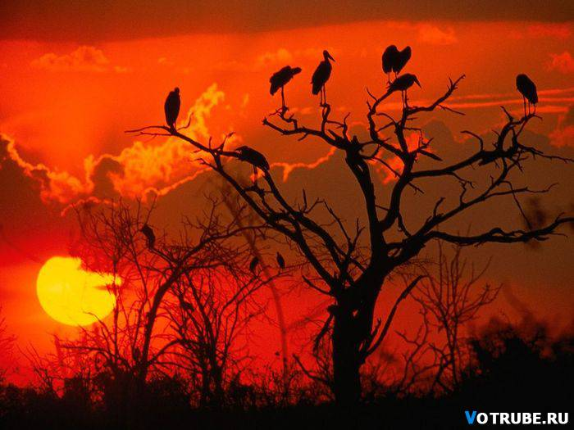
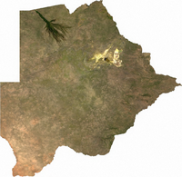
Общие сведения
Государство в Южной Африке, не имеет выхода к морю.
70 % территории страны занимает пустыня Калахари.
Территория страны составляет 581 730 км², из них площадь суши 566 730 км²
Протяжённость Ботсваны в направлении с северо-северо-востока до юго-юго-запада составляет 1110 км, с востоко-юго-востока до западо-северо-запада — 960 км.
30 сентября 1966 года - страна стала независимой.
Столицей страны и крупнейшим городом является Габороне.
Бо́льшая часть страны расположена в поясе субтропического климата.

Slide 3
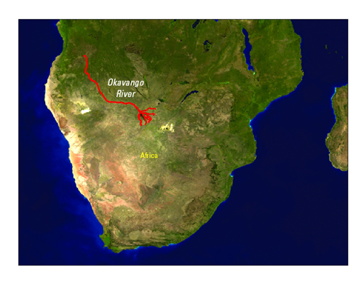
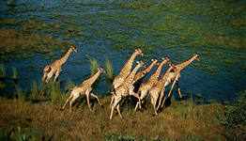
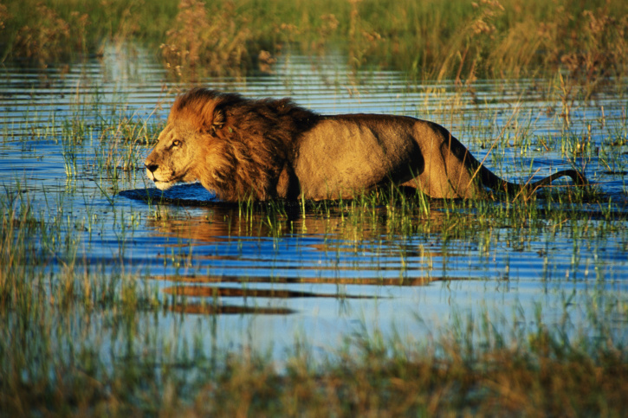
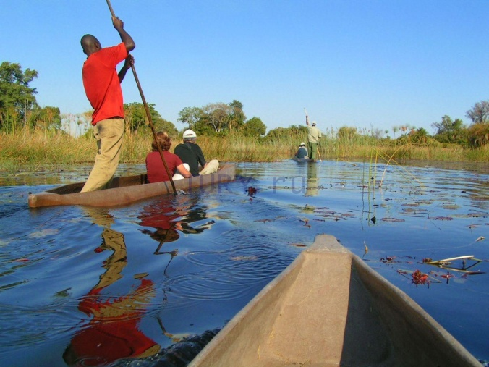
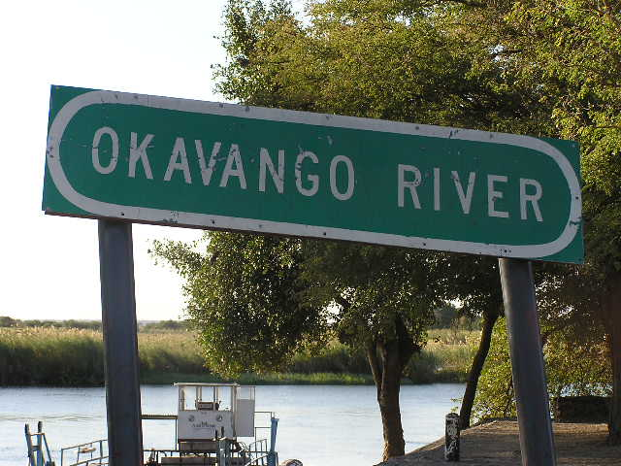
Окаванго – река животных или река, впадающая в пустыню.
Крупнейшей рекой Ботсваны является Окаванго. На северо-западе страны находится её нижнее течение и обширная внутриматериковая дельтаплощадью около 16 тыс. км² (при разливе — до 22 тыс. км²).

Slide 4
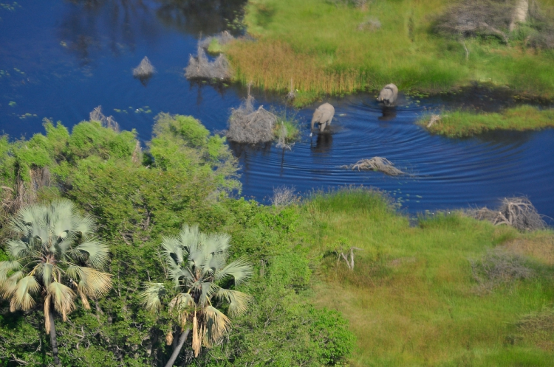

Slide 5
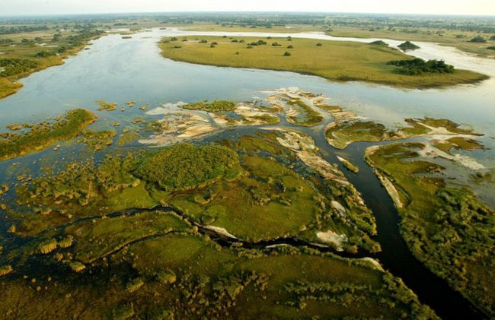

Slide 6
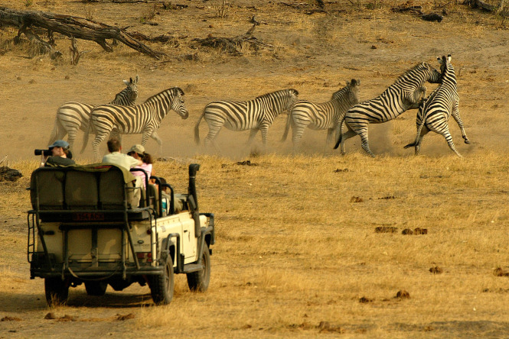
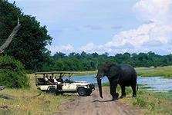
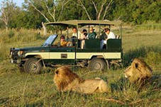
Ботсвана - место для настоящих путешественников. Эта страна, сошедшая с книжных страниц, с множеством приключений и тайн. Здесь все настоящее, порой бывает даже страшно от того, насколько здесь все реальное - крокодилы, бегемоты. Находясь в Ботсване, не можешь понять, кто является хозяином этих земель - звери или люди, скорее все же первое - звери. Национальные парки Ботсваны не являются даже парками, в нашем представлении. Это огромные площади земли, дикой и реально опасной, где все животные живут обычной жизнью, размножаются, охотятся, и т.п. и никто им не мешает, никто и не может помешать, т.к. местные законы не позволяют этого делать, это достояние, жемчужина страны.

Slide 7
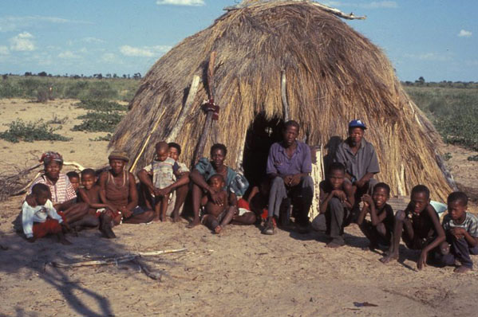
население
Проживает в стране около
1,5 млн человек.
Государственный язык –
английский
Средняя плотность
населения –
2,6 чел. на 1 кв. км
Национальная одежда - кенга - это пестрые ткани, используемые женщинами побережья или сельской местности, в то время мужская одежда называется кика.
Средняя
продолжительность жизни
39 лет
В основном приверженцы традиционных местных верований, христиане составляют около 15%.

Slide 8
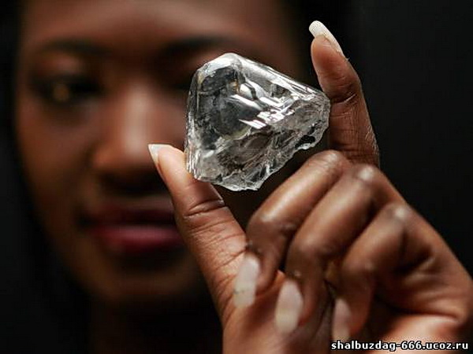
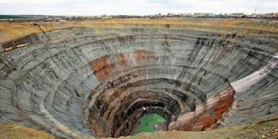
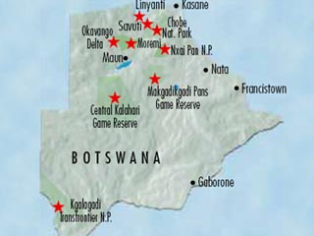
экономика
Ботсвана – мировой лидер
по добыче алмазов
Ботсвана - аграрная страна с горной промышленностью, которая развивается. Основные отрасли экономики: горная (алмазы, медь, уголь, соль, сода, поташ), скотоводство, выращивание сорго и кукурузы.

